Slide 2
Andamento del numero di detenuti presenti e capienza regolamentare negli istituti di pena in ITALIA dal gennaio 2020 a novembre 2021

Slide 3
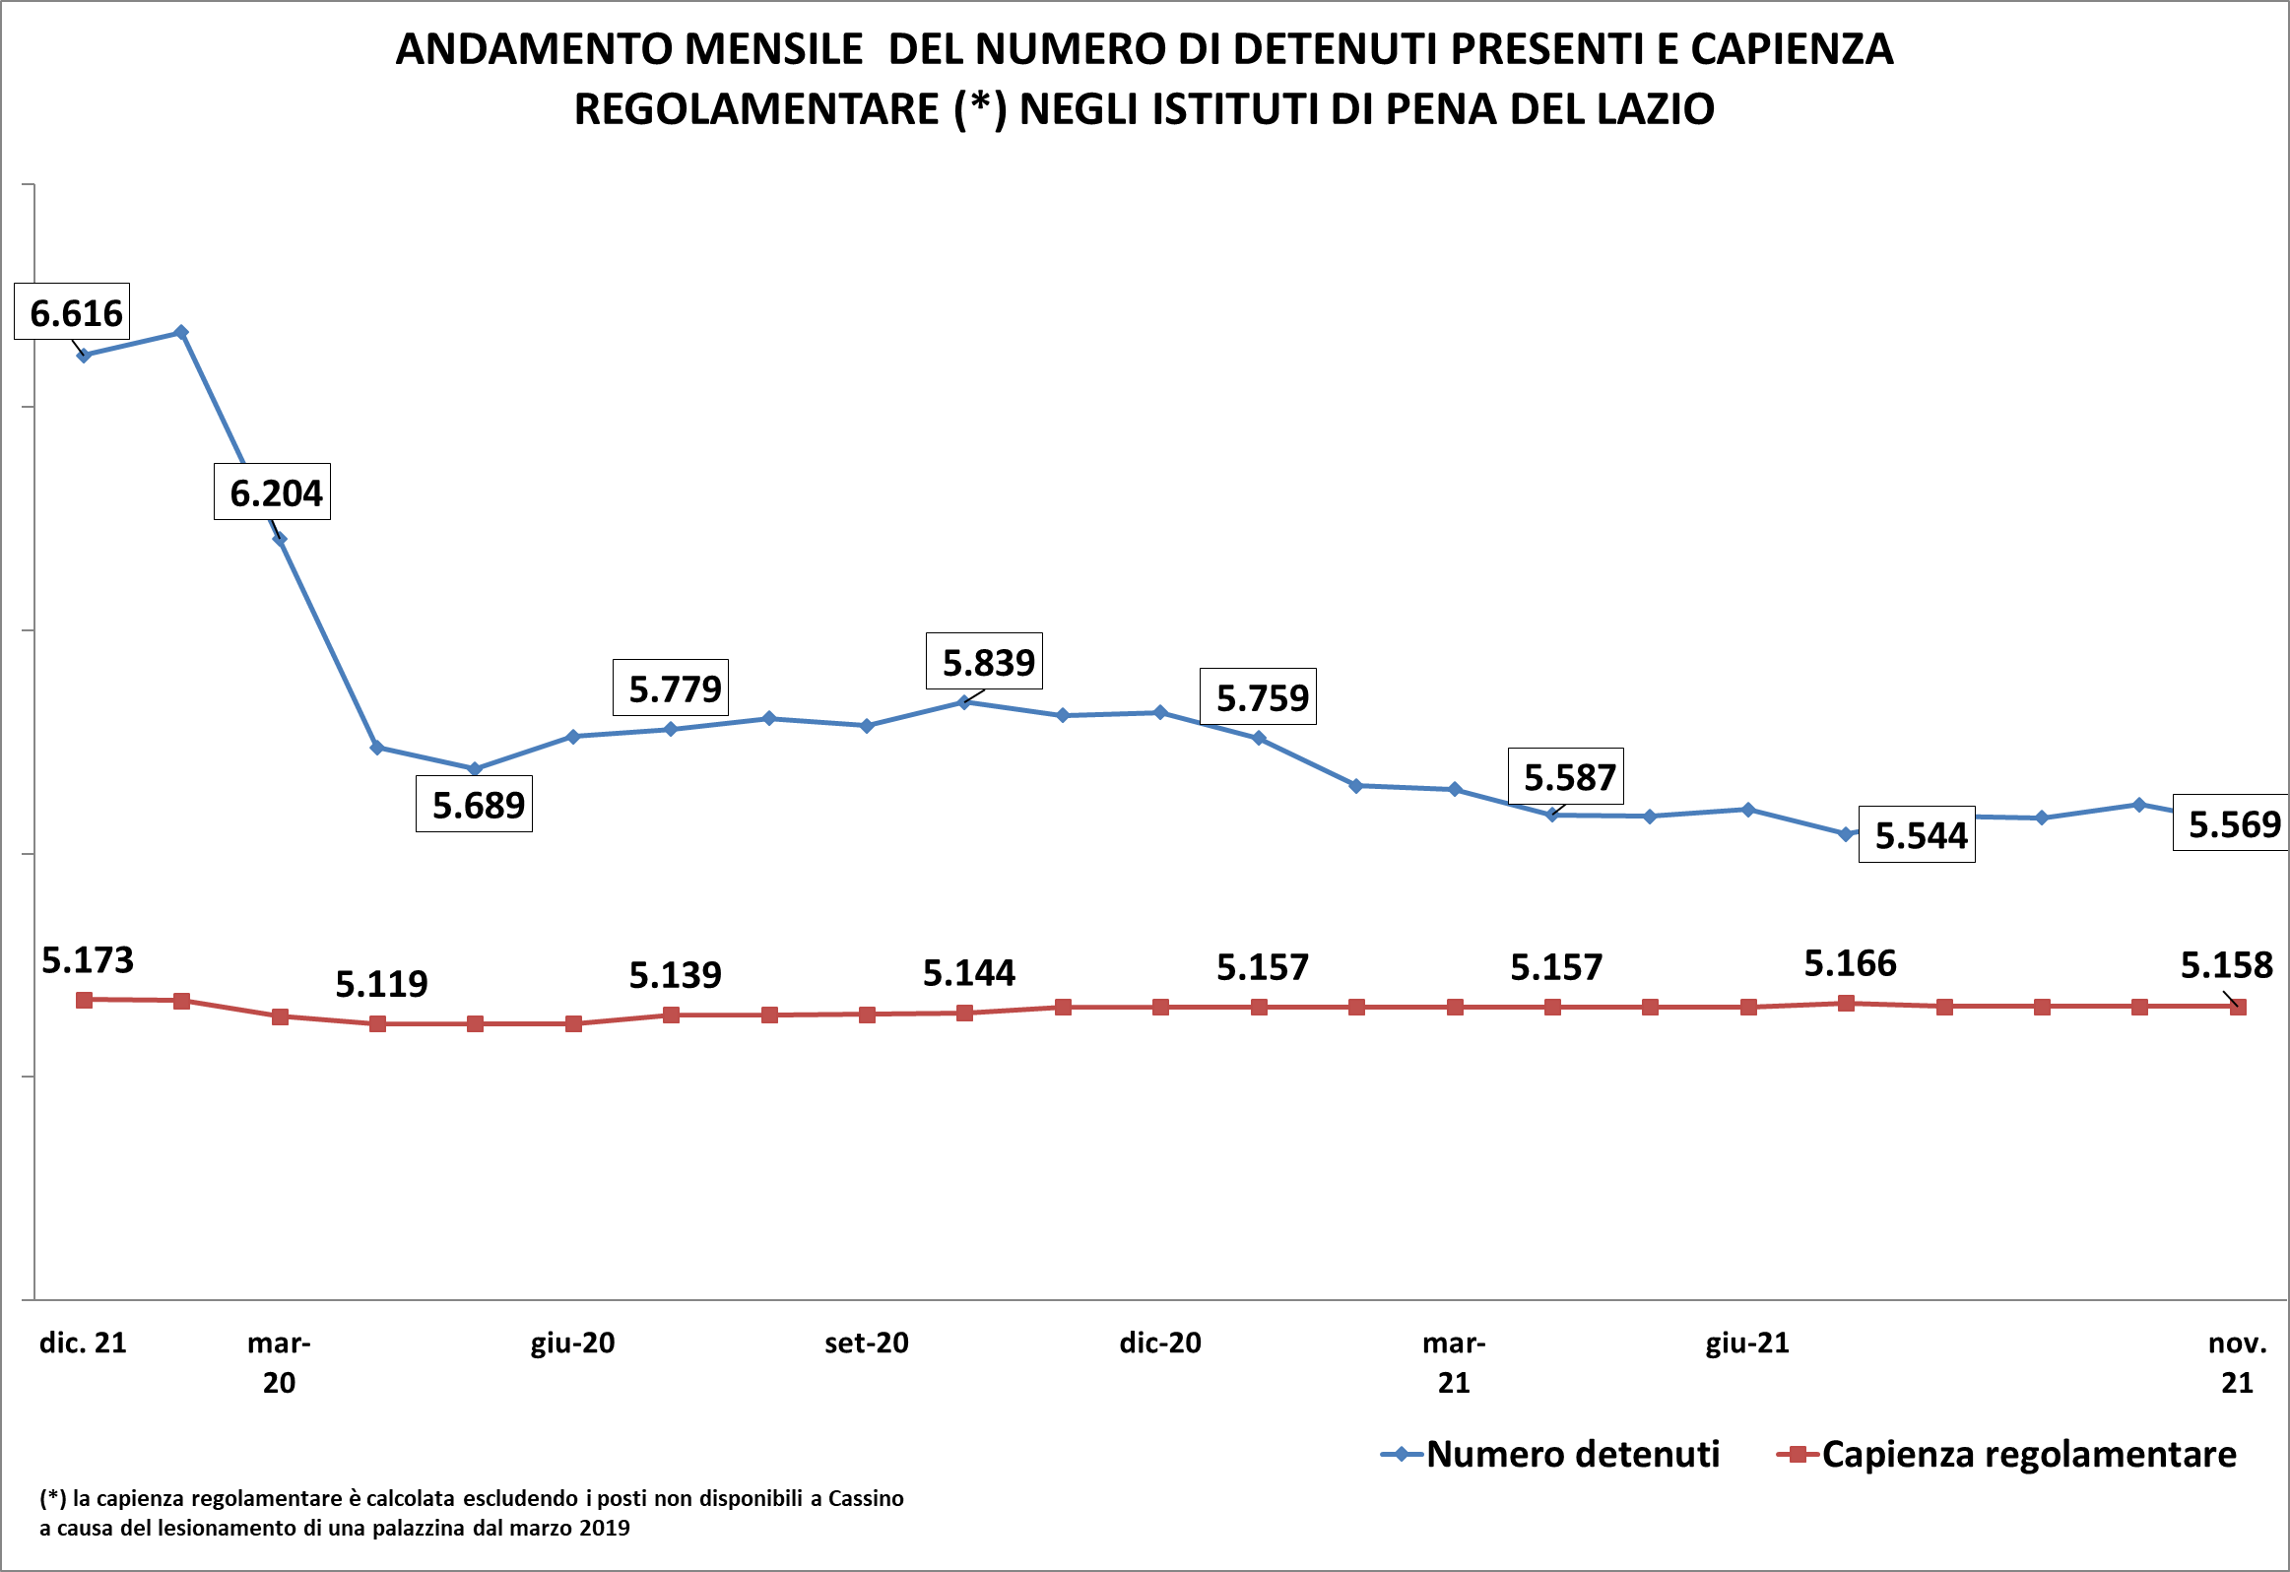

Slide 4
Dettaglio dei detenuti presenti negli istituti di pena del Lazio al 30/11/2021
Istituto | Tipo istituto | Capienza Regolamentare | POSTI effettivamente disponili (*) | Detenuti presenti al 30 Novembre 2021 |  | di cui stranieri
 |  |  |  | Totale | Donne
CASSINO - | CC | 203 | 130 | 159 |  | 38
FROSINONE "G. PAGLIEI" | CC | 513 | 465 | 518 |  | 190
PALIANO - | CR | 153 | 150 | 70 | 3 | 3
LATINA - | CC | 77 | 73 | 126 | 44 | 25
RIETI "N.C." | CC | 295 | 289 | 335 |  | 169
CIVITAVECCHIA "G. PASSERINI" | CR | 143 | 91 | 77 |  | 35
CIVITAVECCHIA "N.C." | CC | 357 | 311 | 474 | 24 | 220
ROMA "G. STEFANINI" REBIBBIA FEMMINILE | CCF | 260 | 237 | 318 | 318 | 129
ROMA "R. CINOTTI" REBIBBIA N.C.1 | CC | 1155 | 1154 | 1327 |  | 452
ROMA "REBIBBIA TERZA CASA" | CC | 163 | 123 | 71 |  | 7
ROMA "REBIBBIA" | CR | 445 | 323 | 299 |  | 66
ROMA "REGINA COELI" | CC | 615 | 615 | 888 |  | 463
VELLETRI - | CC | 412 | 411 | 413 |  | 132
VITERBO "N.C." | CC | 440 | 404 | 494 |  | 171
TOTALE |  | 5.158 | 4.703 | 5.569 | 389 | 2.100
(*) i posti effettivamente disponibili degli istituti del Lazio sono calcolati in base all’ultimo aggiornamento disponibile delle schede di trasparenza degli istituti consultabili sul sito del Ministero della Giustizia

Slide 5
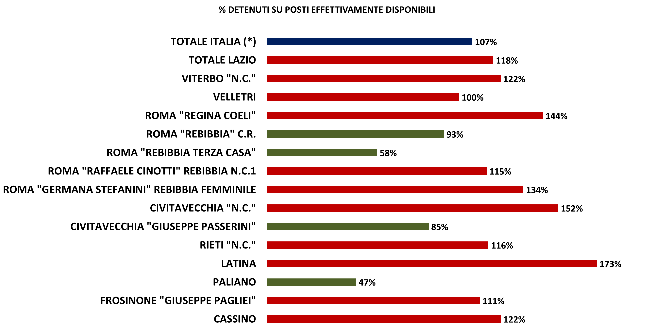
Tasso di affollamento negli istituti di pena del Lazio calcolato sul totale dei posti effettivamente disponibili al 30 novembre 2021
(*) i posti effettivamente disponibili degli istituti del Lazio sono calcolati in base all’ultimo aggiornamento disponibile delle schede di trasparenza degli istituti consultabili sul sito del Ministero della Giustizia
(**) il tasso di affollamento in Italia è calcolato in base alla capienza regolamentare dichiarata dal DAP

Slide 6
Detenuti per posizione giuridica in Italia e nel Lazio al 30 NOVEMBRE 2021

Slide 7
Detenuti per Nazionalità In Italia e nel Lazio al 30 novembre2021

Slide 8
Detenuti per genere in Italia e nel Lazio al 30 novembre 2021

Slide 9
Detenute madri e figli
Detenute madri con figli al seguito
 |  |  | di cui straniere
 | madri | figli | madri | figli
nov-21 | 0 | 0 | 0 | 0
ott-21 | 0 | 0 | 0 | 0
set-21 | 0 | 0 | 0 | 0
ago-21 | 3 | 4 | 3 | 4
lug-21 | 5 | 6 | 4 | 5
giu-21 | 6 | 7 | 4 | 5
mag-21 | 3 | 4 | 3 | 4
apr-21 | 3 | 3 | 3 | 3
mar-21 | 7 | 7 | 5 | 5
feb-21 | 5 | 5 | 3 | 3
gen-21 | 5 | 5 | 3 | 3
dic-20 | 6 | 6 | 3 | 3
nov-20 | 6 | 6 | 5 | 5
ott-20 | 10 | 10 | 5 | 5
set-20 | 10 | 10 | 5 | 5
ago-20 | 8 | 8 | 5 | 5
lug-20 | 6 | 6 | 4 | 4
giu-20 | 2 | 2 | 2 | 2
mag-20 | 2 | 2 | 2 | 2
apr-20 | 15 | 15 | 8 | 8
mar-20 | 10 | 10 | 6 | 6
feb-20 | 13 | 13 | 7 | 7
gen-20 | 15 | 15 | 8 | 8

Slide 10
Persone detenute positive al Covid-19 in Italia

Slide 11
Persone detenute positive al Covid – 19 negli istituti di pena del Lazio del Lazio dal 15.01 al 20.12.2021 Direzione regionale salute e integrazione sociosanitaria - Area rete integrata del territorio

Slide 12
Situazione Rems
STRUTTURA | Capienza | Posti effettivamente disponibili | Persone Internate
REMS CASTORE - SUBIACO | 20 | 18 | 16
REMS PALOMBARA-MEROPE | 20 20 | 18 18 | 16 16
REMS PALOMBARA-MINERVA
REMS CECCANO | 20 | 13 | 13
REMS PONTECORVO (femminile) | 11 | 6 | 6
RIETI | 15 | 5* | 5
TOTALE | 106 | 78 | 72
(*) per disposizione del Prefetto di Rieti
LISTA D’ATTESA
I pazienti in lista d’attesa Rems della Regione Lazio sono 34, di cui 7 donne.
In carcere ci sono 6 pazienti in attesa di Rems, di cui una donna, e 11 seminfermi che devono finire di scontare la pena detentiva prima di scontare la misura di sicurezza.
In Spdc in attesa di Rems ci sono tre pazienti, di cui una donna.
Fonte: Direzione regionale salute e integrazione sociosanitaria - Area rete integrata del territorio

Slide 13
Il sito www.garantedetenutilazio.it

Slide 14
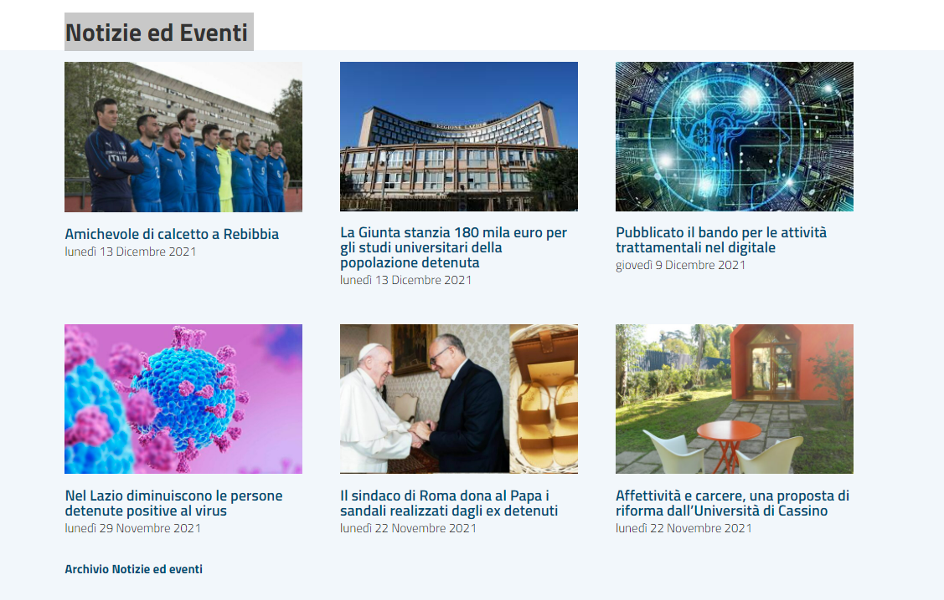
Il sito www.garantedetenutilazio.it

Slide 15
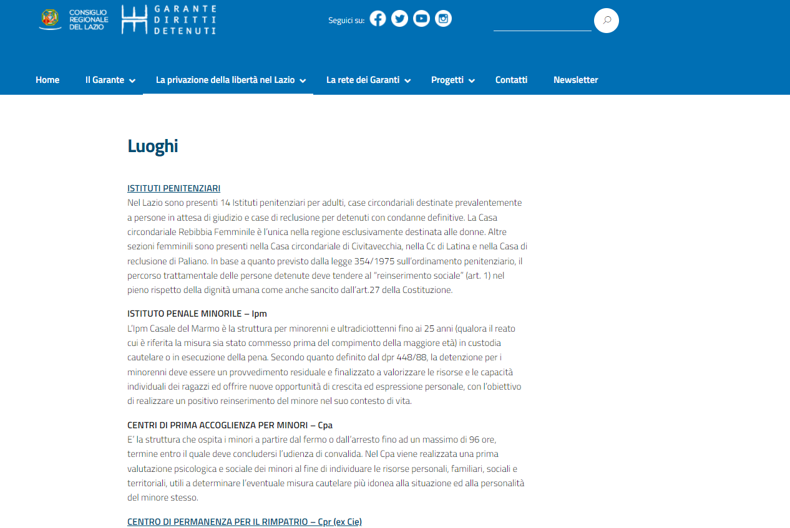
Il sito www.garantedetenutilazio.it

Slide 16
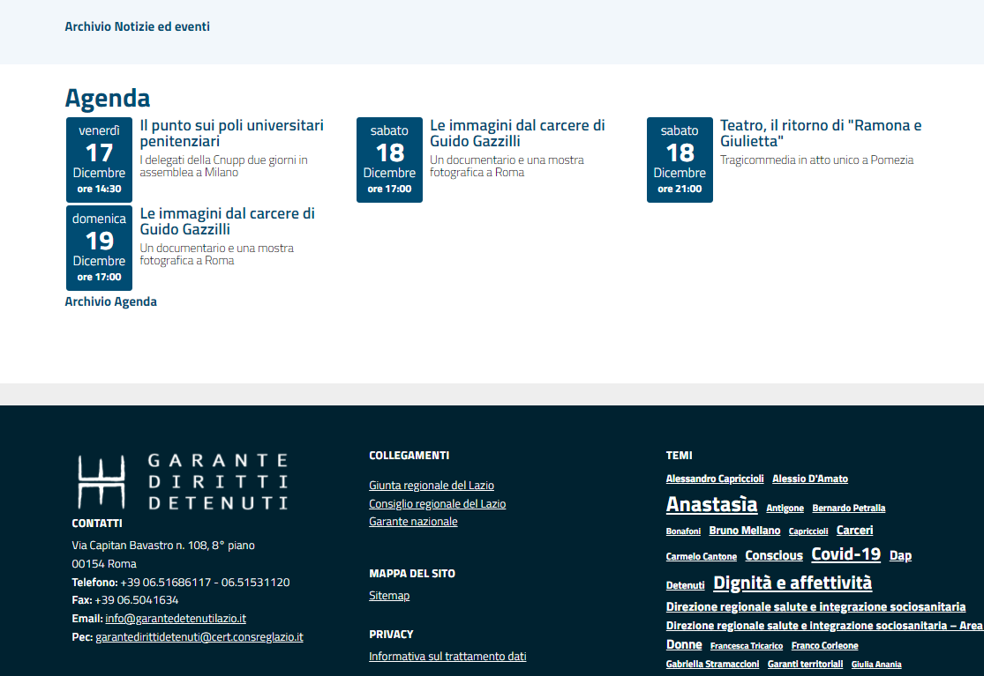
Il sito www.garantedetenutilazio.it

Slide 17
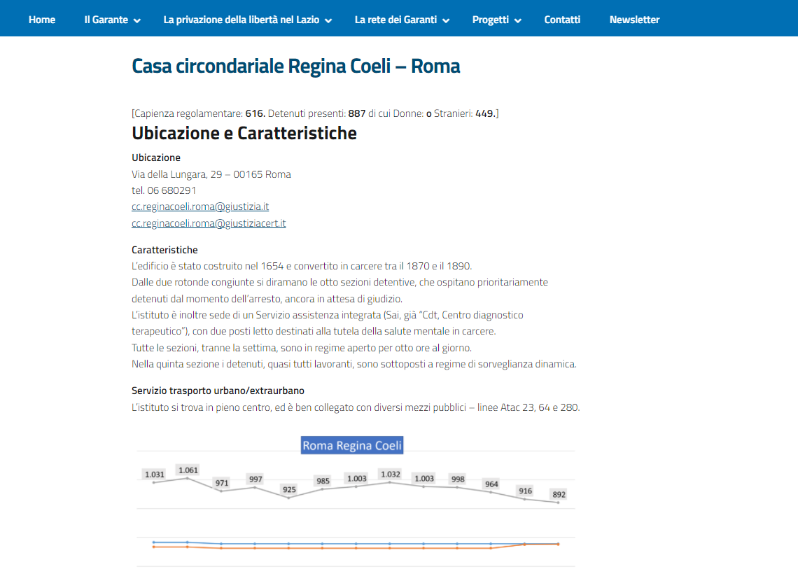
Il sito www.garantedetenutilazio.it

Slide 18
La newsletter settimanale

Slide 19
